Slide 1


Maya Angelou
Gnìomhan Ionnsachaidh

Slide 2
Slat-tomhais Soirbheachais
'S urrainn dhomh mo thuigse air beatha agus obair Maya Angelou a shealltainn.
'S urrainn dhomh mo sgilean leughaidh a' leasachadh tro òrduighean.
'S urrainn dhomh dèiligeadh ri briathrachas bheairteach.
'S urrainn dhomh briathrachas bheairteach a chleachdadh nam obair sgrìobhte agus labhairt.
'S urrainn dhomh crìoch a chur air gnìomhan sgrìobhte a' cleachdadh mo thuigse, sgrìobhadh agus sgilean conaltraidh.
'S urrainn dhomh m' obair fhèin a chruthachadh a' sealltainn m' eòlas ùr air Maya Angelou.

Slide 3
Gnìomh 1 – Gnìomh Bhriathrachais – Notaichean don tidsear
Mus tèid an teacsa air fad a' leughadh, bu chòir do sgoilearan na gnìomhan a' leanas a choileanadh gus dèanamh cinnteach gu bheil a' bhriathrachais aca an goireas a chleachdadh.
Co-fhacal Sìmplidh – thèid air colbh Co-fhacal Sìmplidh a chleachdadh tro an aonaid air fad mar ghnìomh 'cuimhnich agus freagair'. Mar as trice a tha seo a' gabhail àite, 's ann as trice a gheibh an neach-ionnsachaidh an cothrom dèiligeadh ris am facal agus a chuimhneachadh.

Slide 4
Gnìomh 1 – Gnìomh Bhriathrachais
Briathrachas | Mìneachadh | Co-fhacal Sìmplidh | Gnìomh
dìleab | Tha dìleab ann as dèidh tachartas neo àm ann an eachdraidh nuair a tha rudeiginn sònraichte ann mar thoghradh dhìrich air an tachartas agus a' cumail a' dol as a dhèidh. | fàgail as do dhèidh | Cur crìoch air an seantans a' leannas a' cleachdadh an fhacail dìleab... 'S e ceòladair a th' ann an... a tha air dìleab maireachdainn fhàgail air an t-saoghail oir....
ainneartach | Ma tha thu ag ràdh gu bheil sòisealtas, a laghadh, neo a chleachdaidhean ainneartach, tha you den bheachd gu bheil dòigh bhorb agus mì-chothromach aige le daoine. | Trom, làimhseachadh bhorb | Ath-sgrìobh is crìochnaich: Gu truagh, tha boireannaich fhathast an ceannsal ainneart ann an gnìomhachais a' chiùil oir...

Slide 5
Gnìomh 1 – Gnìomh Bhriathrachais
Briathrachas | Mìneachadh | Co-fhacal Sìmplidh | Gnìomh
ùghdarrail | Tha duine, rud neo faireachdain ùghdarrail fìor. | fìor | Ath-sgrìobh is crìochnaich: Tha e cudromacha do cheòladairean a bhi ùghdarrail oir... Tha e cudromacha do cheòladairean a bhi ùghdarrail ach... Tha e cudromacha do cheòladairean a bhi ùghdarrail mar sin...
co-fhaireachdain | 'S e faireachdain thiruas agus thuisge do chuideiginn a tha a' fullang a tha ann an co-fhaireachdain | a' sealltain tuigse | Dèan dealbh de trì emojis a tha a' riochdachadh am facal co-fhaireachdain

Slide 6
Gnìomh 1 – Gnìomh Bhriathrachais
Briathrachas | Mìneachadh | Co-fhacal Sìmplidh | Gnìomh
claon-breith | 'S e dì-meas gun aghbhar do bhuidheann dhaoine neo rudan, neo meas nas motha air aon bhuidheann na buidheann eile, a th'ann an claon-breith | taobhachd chronail | Sgrìobh trì frith-fhaclan (facal a cheart-aghaidh) dhen fhacal claon-breith.
sochair | 'S e còir sònraichte a th' ann an sochair a tha aig aon dhuine neo bhuidheann a-mhàin | buannachd | Ath-sgrìobh is crìochnaich: 'S e sochair a th'ann ionnsdramaid a' chluich oir...

Slide 7
Gnìomh 1 – Gnìomh Bhriathrachais
Briathrachas | Mìneachadh | Co-fhacal Sìmplidh | Gnìomh
ath-leumachd | Tha rudeiginn ath-leumach làidir agus cha tèid cron a dhèanamh air gu furasta, mar sin 's e ath-leumachd am modh leantalach de sin | gun a bhith gabhail thairis | Dèan dealbh de trì emojis a tha a' riochdachadh am facal ath-leumachd.

Slide 8
Gnìomh 2 – A' leughadh a' Chùnntas-bheatha agus "Brain Dump" – Notaichean don tidsear
Bu chòir don tidsear a' chunntas-bheatha air fad a leughadh.
Bu chòir don tidsear stad air na faclan a tha air am mìneachadh anns a' Gnìomh Bhriathrachais agus 'cuimhnich agus freagair' a chleachdadh gus leigeil le na sgoilearan an tuigse air na faclan nas duilghe a shealltainn. Bu chòir do na sgoilearan freagairt le facal/abairt bhon dòigh-obrach ‘Co-fhacal Sìmplidh’ .
Nuair a tha an leughadh seachad, bu chòir do na sgoilearan dà mhionaid fhaighinn airson an eòlas a ‘dhùmpadh’ air an duilleag

Slide 9
Gnìomh 2 – A' leughadh a' Chùnntas-bheatha agus "Brain Dump"
Pinn sìos agus èist gu dlùth air fiosrachadh bho chùnntas-bheatha Maya Angelou.
Bithibh deiseil an t-eòlas ùr a th' agaibh a ‘dhùmpadh’ air ur duilleag nuair a chanas ur tidsear. Bi dà mhionaid agaibh!

Slide 10
Gnìomh 3 – Maya Angelou A-U
Bu chòir do sgoilearan clàr A-U a chruthachadh len cuid eòlais air Maya Angelou.
Bu chòir còig mionaidean a bhith air a thoirt don ghnìomh seo.
Bu chòir TILLEADH AIR AIS don ghnìomh aig deireadh a' gnothaich agus bidh seo aca mar eisimpleir air an obair a rinn iad air Angelou.

Slide 11
Gnìomh 3 – Maya Angelou – A-U
As dèidh dhut a' chùnntas-beatha a leughadh air fad, beir 5 mionaidean gus clàr A-U a dhèanamh leis a' PHRÌOMH-EÒLAIS a tha thu air ionnsachadh mun ùghdair agus iomairtiche.
Na gabh dragh mura lìon thu air fad e, cùmaidh tu seo airson a chleachdadh fhathast.

Slide 12
A | B | C
D | E | F
G | H | I
L | M | N
O | P | R
S | T | U
Clàr A-U

Slide 13
Gnìomh 4 – Smaoinich/ Paidhir/ Sgaoil – Còmhradh – Notaichean don tidsear​
“Dì-chuimhnichidh daoine na thuirt thu, dì-chuimhnichidh daoine na rinn thu, ach cha dì-chuimhnich daoine a-chaoidh mar a thug thu orra faireachdainn.”
Bu chòir do na sgoilearan an as-earann agus na puingean meòrachaidh a leughadh agus an uair sin ùine fhaighinn còmhradh mu na beachdan ann am paidhirichean. 'S e cothrom a bhios ann an uair sin còmhradh mar chlas leis gun bi cothorom aig gach paidhir na beachdan aca a sgaoileadh leis a' chlas.

Slide 14
Gnìomh 4 – Smaoinich/ Paidhir/ Sgaoil – Còmhradh
“Dì-chuimhnichidh daoine na thuirt thu, dì-chuimhnichidh daoine na rinn thu, ach cha dì-chuimhnich daoine a-chaoidh mar a thug thu orra faireachdainn.”
Puingean Meòrachaidh: Dè tha thu a' smaointinn a tha Angelou a' ciallachadh? Dè na rudan leòntach a dh'fhuiling Angelou na beatha? Carson a bu chòir do dhaoine daonan a bhith a' smaointinn air faireachdainnean dhaoine eile? Dè tha sinn ag ionnsachadh bhoan as-earann seo aig Angelou? Carson a tha na faireachdainnean againn cho doirbh chur gu aon taobh?
Smaoinich mu na cèistean seo
Paidhir le caraid, mìnich na beachdan agaibh ri chèile
Sgaoil na beachdan agaibh leis a' chòir dhan chlas

Slide 15
Gnìomh 5 – Geàrr-Chùnntas -Leughaidh mise na leughas tusa! – Notaichean don tidsear​
Leugh a' chiad trì paragraf de "Geàrr-Chùnntas".
Bu chòir ràdh ri na sgoilearan èisteachd ri do ‘prodaist’ (mar a tha guth a' dol suas agus sìos) do ghutha agus a bhith deiseil an dà paragraf a leughadh air ais thugad anns an aon dòigh.
Tha an gnìomh seo ag amas air na comasan leughaidh aca a neartachadh agus an cuid mhisneachd.

Slide 16
Gnìomh 5 – Geàrr-Chùnntas -Leughaidh mise na leughas tusa!
Èist ri do thidsear a' leughadh a' chiad tri pharagraf de "Geàrr-Chùnntas" agus èist ri ‘prodaist’ (mar a tha guth a' dol suas agus sìos) an guth.
Còmhla ri do cho-aoisich, leugh a' phàirt a-rithist le bhith cùramach aire a ghabhail de phuingeachadh agus feuchainn air a' phrodaist a bha aig do thidsear.
Ma tha thu idir a’ faireachdainn fo bhròn, neo as aonais bhrosnachaidh, agus feumach air spionnadh, ’s gann gum feum thu coimhead nas fhaide na air gliocas Maya Angelou a tha air a ghlacadh ann an obair a beatha, a bharrachd air na rudan a thuirt i fhèin. Seo aon eisimpleir: “Dì-chuimhnichidh daoine na thuirt thu, dì-chuimhnichidh daoine na rinn thu, ach cha dì-chuimhnich daoine a-chaoidh mar a thug thu orra faireachdainn.”
Le bhith a’ leughadh a smuaintean mu bheatha, chan fhairich thu ach togail sa bhad. Annda, cluinnidh tu a guth, agus a neach a bh’ innte: blàth, èibhinn agus dìreach, tha i a’ toirt misneachd dhuinn a bhith fialaidh, làidir, coibhneil, dealasach agus ceart dhuinn fhèin. Chan eil coltas òraid neo trod air na faclan aice idir, neo breith air far nach do rinn sinn an gnothach – tha i nas coltaiche ri deagh charaid. Gu riatanach chaoidh a ràdh aice, chan e a-mhàin gum bi thusa ceart gu leòr ach gum bi sinne ceart gu leòr.
Tro a farsaingeachd de leabhraichean, bàrdachd agus aistidhean, agus an iomadach às-earran a th’ air cur as leth bhuaipe, tha leasanan làidir a’ tighinn am bàrr. ’S e aon dhiubh co-fhaireachdainn: gu bheil e nas cudromaiche a bhith làimhseachadh dhaoine le coibhneas agus tuigse na tha rud sam bith eile anns an t-saoghal, a gabhail a-staigh buannachadh agus coileanadh. Tha fhìrinn gun do choilean Angelou an uidhir – na cùrsa-obrach chruthachail a thug a-staigh sgrìobhadh, seinn, cleasachd, teagasg, gnìomhachd agus stiùireadh - fiù ’s nas mìorbhailiche nuair a chuimhnicheas sinn air a gealladh ri co-fhaireachdainn, tuigse agus a bhith ag èisteachd ri càch fad na h-ùine.

Slide 17
Gnìomh 6 – Seantansan Pronn– Notaichean don tidsear​
Bu chòir do na sgoilearan obair ann am paidhirichean gus na seantansan mu Angelou a chur ceart.
Chaidh na seanansan seo an cruthachadh bho an fhiosrachadh a tha anns a' chiad trì paragrafan dhen Geàrr-Chunntas.
FREAGAIRTEAN:
Chan e a-mhàin gun robh cùrsa-obrach fhada agus soirbheachail aig Angelou, bha mi cuideachd làn de nàdar mhic an duine.
Tha obair Maya Angelou togarach agus uplifting agus briathradh do bheatha.

Slide 18
Gnìomh 6 – Seantansan Pronn
'S e seantansan le faclan a chaidh am measgachadh a th'ann an seantansan pronn. Ann am paidhirichean, cur ceart na seantansan gu h-ìosal gus na teachdaireachdan mu Angelou bho parafragam 1-3 dhen gheàrr-chùnntas a' lorg.
A-mhàin chan e gun robh aig Angelou mhic an duine le làn cùrsa-obrach fhada agus soirbheachas, cuideachd bha i nàdar.
Obair Maya agus Angelou togarach tha agus do bheatha briathradh.

Slide 19
Gnìomh 7 – Geàrr-Chùnntas – Leughaidh mise na leughas tusa! – Notaichean don tidsear​
Leugh an ath dà pharagraf de "Geàrr-Chùnntas".
Bu chòir ràdh ri na sgoilearan èisteachd ri do ‘prodaist’ (mar a tha guth a' dol suas agus sìos) do ghutha agus a bhith deiseil an dà paragraf a leughadh air ais thugad anns an aon dòigh.
Tha an gnìomh seo ag amas air na comasan leughaidh aca a neartachadh agus an cuid mhisneachd.

Slide 20
Gnìomh 7 – Geàrr-Chùnntas – Leughaidh mise na leughas tusa!
Èist ri do thidsear a' leughadh aan ath dà pharagraf de "Geàrr-Chùnntas" agus èist ri ‘prodaist’ (mar a tha guth a' dol suas agus sìos) an guth.
Còmhla ri do cho-aoisich, leugh a' phàirt a-rithist le bhith cùramach aire a ghabhail de phuingeachadh agus feuchainn air a' phrodaist a bha aig do thidsear.
’S e leasan eile bhuaiche, a’ chumhachd a th’ againn fhèin. Tha sinn comasach air soirbheachas, bruidhinn a-mach agus strì gus am bi sinn cho math ’s as urrainn dhuinn – agus ’s e ar dleastanas a dhèanamh. Le deàrrsadh àbhachd nàdarra Angelou, cha robh ùine sam bith aice a bhith ri gruaim neo gearain. Ged a dh'fhuiling i mòran cruadail na beatha, bho òige mhòr-chiùrrach gu bhith na pàrant leatha fhèin ’s i na deugaire a bharrachd air a bhith a’ fulang na bha ann de dh’ainneartach gràin-chinnidh sa choimhearsnachd a thogadh dhaoine dhubha. Lean Angelou oirre a bhith na neach-iomairt chòirichean chatharra làmh ri Martin Luther King agus Malcolm X, agus dh’innis i iomadh sgeulachd mu dhaoine as diofar chinnidhean tro a h-ealain.
Thug Angelou am follais ceangalan a bha eadarainn agus a bha gar n-aontachadh, nuair a tha sinn a’ dèanamh as le rudan a leithid dath ar craiceann, far an do rugadh sinn agus dè dh’fhaodadh an saoghal cur nar n-aghaidh, tha againn ar spiorad dhaonna air nach gabh stad. Le bhith smaoineachadh air na dh'fhuiling Angelou, agus a h-uile rud a choilean i, chan ann a-mhàin gu cruthachail ach cuideachd a’ bruidhinn os leth dhaoine eile, tha e gu math cudromach gum bi sinn ag èisteachd agus a feuchainn ri a comhairle a chur an cèill.

Slide 21
Gnìomh 8 – Còraichean Chatharra – Brain Dump – Notaichean don tidsear​
Bu chòir do na sgoilearan coimhead air ‘Crash Course Civil Rights’ YouTube: https://youtu.be/S64zRnnn4Po
Bu chòir don bhideo a bhith air a stad gach dàrna mhionaid gus leigeil le na sgoilearan ‘brain dump’ a dhèanamh air a h-uile rud air a bheil cuimhne aca. Bu chòir seo am fàgail le duilleag notaichean airson an ath-ghnìomh.

Slide 22
Gnìomh 8 – Còraichean Chatharra – Brain Dump
Coimhead air am bhideo mu dheidhinn ‘Civil Rights Movement’: https://youtu.be/S64zRnnn4Po
Tog do pheann! Stadaidh do thidsear am bhideo a h-uile dàrnacha mionaid.
Bi aon mhionaid agad airson fiosrachadh cudromach sam bith a dh'ionnsaich sibh a sgrìobhadh.

Slide 23
Gnìomh 9 – Còraichean Chatharra – Facal Sònraichte – Notaichean don tidsear​
Bu chòir do sgoilearan na notaichean a rinn iad a chleachdadh airson postair Chòraichean Chatharra a dhèanamh a tha a' taisbeanadh sreath de dh'eòlas agus de dh'fhiosrachadh.

Slide 24
Gnìomh 9 – Còraichean Chatharra – Facal Sònraichte
Cruthaichpostair leis an fhiosrachadh agus na cinn-cuspairean a leanas:
Cruthaich ceist far an e am facal sònraichte am freagairt
Nad faclan fhèin, sgrìobh mìneachadh dhen fhacal/abairt shònraichte seo
Gluasad Chòraichean Chatharra
Cleachd am facal sònraichte seo ann an seantans
Sgrìobh nas urrainn dhut de dhaoine/thachartasan/ chinn-latha co-cheangailte ris an fhacal shònraichte seo
Dèan dealbh neo suaicheantas gus am facal sònraichte seo a dhealbhadh

Slide 25
Gnìomh 10 – Bun Seantansan – Notaichean don tidsear​
Bu chòir do na sgoilearan an fhiosrachadh bhon dà paragraf seo a chleachdadh gus an tuigse aca a shealltainn mun fhacal "sochair"

Slide 26
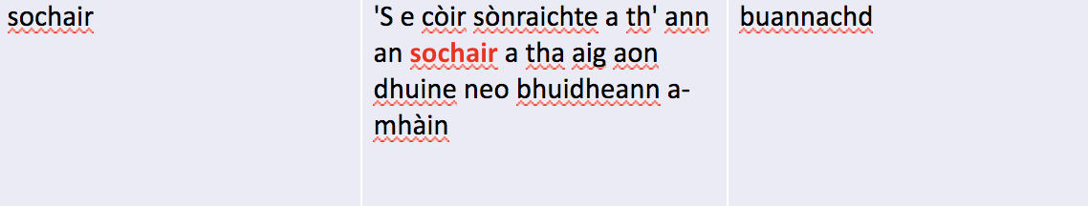
Gnìomh 10 – Bun Seantansan – Sochair Cleachd an dà paragraf mu dheireadh dhen "Geàrr-Chùnntas" gus cuideachadh le do fhreagairt.
Cha do rugadh Angelou ann an sochair oir...
Ged nach do rugach I le sochair, bha Maya Angelou…
Tha Angelou a' teagasg dhuinn nuair a tha sochair agad, gum bu chòir chur...

Slide 27
Gnìomh 11 – Leughadh– Notaichean don tidsear​
Leugh a chiad paragraf de "Àrd-Shealladh Cùrsa Obrach" a-rithist.
Leugh a' chiad phàirt de ‘Mrs Flowers: A Moment of Friendship’.

Slide 28
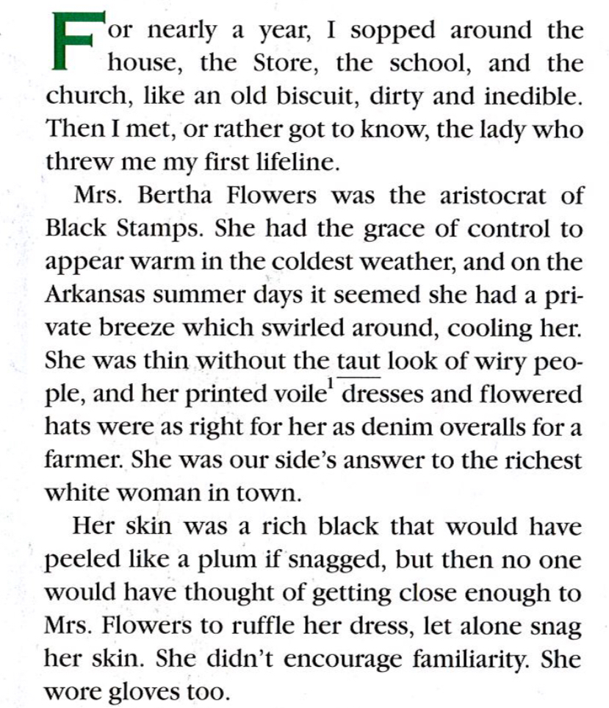
Gnìomh 11 – Reading
Èist ri do thidsear a' leughadh a chiad paragraf de ""Àrd-Shealladh Cùrsa Obrach" Angelou a-rithist agus ris a' chiad paragraf de sgeulachd Angelou ‘Mrs Flowers: A Moment of Friendship’.
Rugadh Maya ann am Missouri ann an 1928 agus bha a h-òige air a comharrachadh le mòr-ciùrradh a bhiodh an cùl gnothaichean fad a beatha. Bha chreids aice gun robh cumhachd aig a faclan cron a dhèanamh agus le sin sguir i bruidhinn airson còig bliadhna, ach, fiù ’s na pàiste, bha meas mhòr aice air cànan, sgeulachdan, faclan agus bhogadh i i fhèin ann an saoghal nan leabhair. B’ e coibhneas agus càirdeas boireannach Afraigean-Ameirigeanach, leis an ainm Mrs. Flowers, a thug oirre bruidhinn a-rithist aig aois 12. Le seo, chaidh oirre èirigh gu mullach a clas san sgoil agus mholadh Angelou i na b’ fhaide air adhart na beatha le a leabhar chloinne Mrs. Flowers: A Moment of Friendship.

Slide 29
Gnìomh 12 – Bun Seantansan – Notaichean don tidsear​
Bu chòir do na sgoilearan toiseachd an sgeulachd ghoirid a' leughadh a-rithist leotha fhèin agus an uair sin crìoch a chur air na bun sheantansan.
Tha na bun seantansan a leigeil leotha coimhead air dè cho cudromach 's a tha e deagh thosgairean/dhaoine a bhith aca a tha coltach riutha.

Slide 30
Gnìomh 12 – Bun Seantansan – Cudromachd Mrs Flowers
Leugh toiseachd sgeulachd Angelou a-rithist agus smaoinich air na cèistean a leanas:
Carson a tha spèis cho mòr aice ri Mrs Flowers?
Dè a' bhuaidh a bha aice air Angelou?
Carson a bheil e cudromach gum bi deagh thosgairean againn ris an cur sinn suim?
A bheil an sochair sin aig a h-uile duine?
Nise, ath-sgrìobh agus cur crìoch air na bun sheantansan gu h-ìosal;
Tha ‘Mrs Flowers: A Moment of Friendship’ a' sealltainn dhuinn dè cho cudromach 's a tha e gum bi tosgairean againn ris an cur sinn suim agus a tha coltach rinne oir...
Tha ‘Mrs Flowers: A Moment of Friendship’ a' sealltainn dhuinn a' chumhachd agus an cudrom gum bi daoine ann ris an cuir sinn suim ach...
Tha ‘Mrs Flowers: A Moment of Friendship’ a' sealltainn dhuinn a' chumhachd agus an cudrom gum bi daoine ann ris an cuir sinn suim nar beatha mar sin...

Slide 31
Gnìomh 13 – Leughaidh mise na leughas tusa!
Leugh an ath dà paragraf de "Àrd-Shealladh Cùrsa Obrach" a-rithist.
Bu chòir ràdh ri na sgoilearan èisteachd ri do ‘prodaist’ (mar a tha guth a' dol suas agus sìos) do ghutha agus a bhith deiseil an dà paragraf a leughadh air ais thugad anns an aon dòigh.
Tha an gnìomh seo ag amas air na comasan leughaidh aca a neartachadh agus an cuid mhisneachd.

Slide 32
Gnìomh 13 – Àrd-Shealladh Cùrsa Obrach – Leughaidh mise na leughas tusa!
Èist ri do thidsear a' leughadh an ath dà pharagraf de "Àrd-Shealladh Cùrsa Obrach" agus èist ri ‘prodaist’ (mar a tha guth a' dol suas agus sìos) an guth.
Còmhla ri do cho-aoisich, leugh a' phàirt a-rithist le bhith cùramach aire a ghabhail de phuingeachadh agus feuchainn air a' phrodaist a bha aig do thidsear.
Na deugaire, ’s i fuireach le a bràthair agus seanmhair, bha i cinnteach air a neo-eisimeileachd a choileanadh, a’ gabhail obair sam bith a b’ urrainn dhi leithid dannsa, seinn neo cleasachd gu bhith bruich bhurgairean, glanadh pheant bho chàraichean le a làmhan fhèin sa gharaids neo fiù ’s a’ stiùireadh chàraichean-chàball. As dèidh dhi fàs trom fhad ’s a bha i fhathast san sgoil, rugadh mac dhith goirid as dèidh dhi an sgoil fhàgail. B’ e an t-àm seo na beatha ris an tilleadh i an smuain na h-obair agus a tha a-nis air a meas mar aon dhe na rudan as cudromaiche, cumachdail agus misneachail ann a bhith a’ fosgladh chòmhradh mu dheidhinn claon-breith chinnidh, gnè agus ainneart, I Know Why The Caged Bird Sings.
Ann an 1950, ged a bha a màthair na h-aghaidh agus faireachdainnean sluaigh na h-ama an aghaidh chàirdeasan romansach eadar chinnidhean, phòs Angelou fear Grèigeach agus dh’inntrig i air àm mòr-chruthachail, tarbhach na beatha a mhaireadh, bhon sin, sia gu leth deichead.

Slide 33
Gnìomh 14 – I Know Why the Caged Bird Sings - Gnìomh +1 – Notaichean don tidsear​
https://www.youtube.com/watch?v=h2Aqa5e4CYY
Bu chòir do na sgoilearan coimhead air bhideo bheag mu beatha-àisneis ainmeal Angelou.
Stad a bhideo as dèidh gach mionaid agus beir 1 mhionaid do na sgoilearan gus na tha iad air ionnsachadh mun sgeòil a sgrìobhadh.
Bu chòir do seo notaichean a thoirt dhaibh airson an ath ghnìomh.

Slide 34
Gnìomh 14 – I Know Why the Caged Bird Sings - Gnìomh +1
https://www.youtube.com/watch?v=h2Aqa5e4CYY
Coimhead air a' bhideo gu h-àrd.
Stadaidh an tidsear agad am bhideo as dèidh gach mionaid.
Bi aon mhionaid agad an uair sin sgrìobhadh na tha thu air ionnsachadh gu dheidhinn sgeulachd Angelou ‘I Know Why the Caged Bird Sings’.
Mar a chùmas am bhideo a' dol, thèid a stad agus bi aon mhionaid agad gach turas airson barrachd a chur ris na notaichean agad.

Slide 35
Gnìomh 15 – Bildungsroman – Reading
'S eisimpleir de gnè Bildungsroman a th'ann an nobhail Angelou.
Leugh an fhiosrachadh mun ghnè seo agus an cruth a tha e a' gabhail ris a' chlas agad.
Thoir fa-near gun urrainn don phàirt mu *Call buntain ri iomadh duilgheadas... m.e. tha gràin-cinnidh a' ciallachadh call neo gainnead de sochairean/ sàbhailteachd/ foghlam/co-ionnanachd msaa.

Slide 36
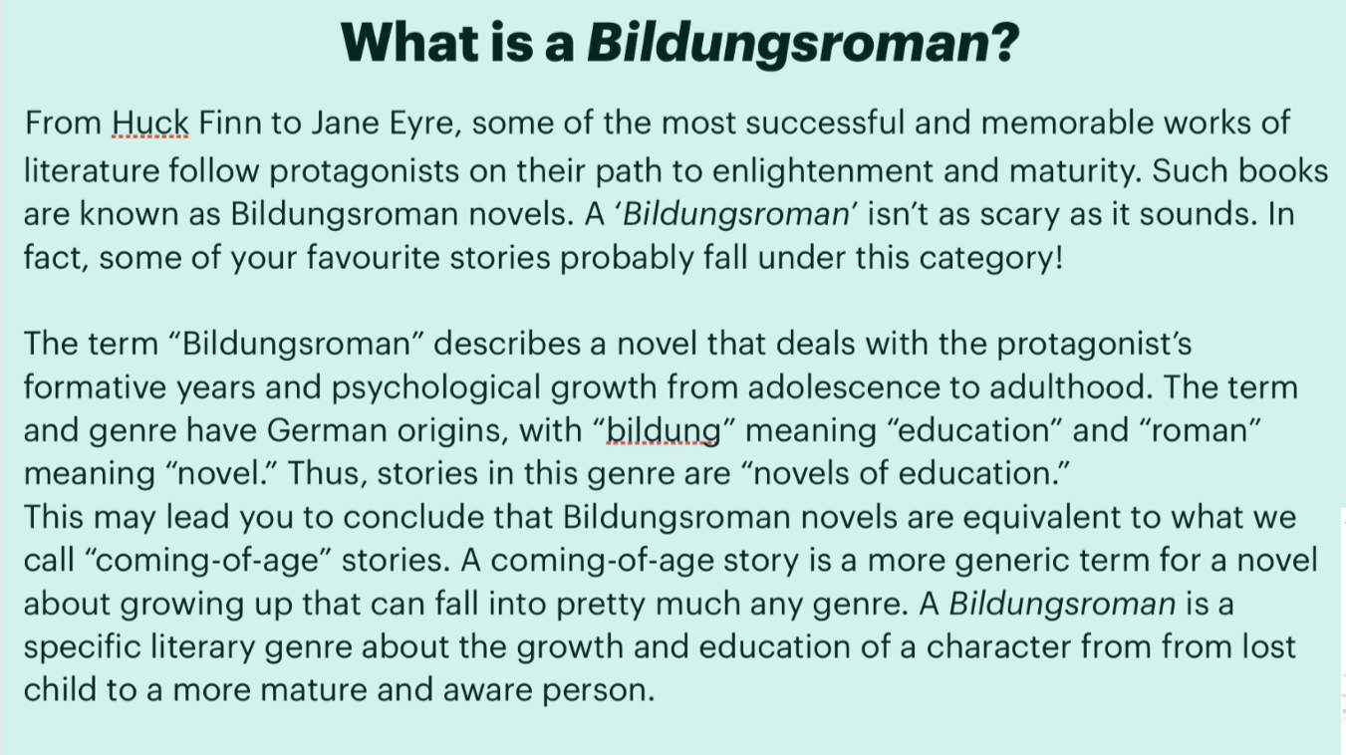
Gnìomh 15 – Bildungsroman - Leughadh
Èist ri do thidsear a' leughadh an fhiosrachaidh a' leannas.
Dè th'anns na Ceithir Ìrean de Bildungsroman?
Mar as trice tha ceithir ìrean aig nobhail Bildungsroman a tha a' stiùradh an protagonist tro an atharrachadh cruth:
1.Call
Tha call mhòr aig am pratagonist aig toiseachd an nobhail, mar as trice aig toiseachd am beatha. Dh'fhaodadh bà neo mu dh'fhaoidte deireadh chàirdeas a bhith an seo.
2.Turas
As dèidh a' chall seo, tha am pratagonist a cur turas romha as urrainn a bhith san da-rìriubh neo meataforaigeach, gus freagairt a' lorg airson chèist mhòr. Air an t-slighe, ionnsachaidh iad rudan mu beatha a tha gan cuideachadh le bhith a' tuigsinn an t-saoghail agus a' bheatha aca.
3.Comhstrì agus fàs phearsanta
Chan e turas furasta a th'ann, agus nì am protagonist mearachdan air an t-slighe agus bi iad tric còmhstrì leis an t-saoghal a tha timcheal air. Ach mar a thèid an sgeulachd air adhart, tòisichidh iad gabhail ris na beachdan sin.
4.Inbheachd
Ro dheireadh na nobhail, tha am protagonist a' sealltainn atharrachadh mhòr, fàs inntinn agus ineabhachd. Uaireanan thig crìoch air an sgeòil agus iad air cuideiginn a chuideachadh air an t-slighe gu inbheachd.

Slide 37
Gnìomh 16 – A' Rianachd d' fhiosrachadh... na D' Dhòigh Fhèin – Notaichean don tidsear​
Bu chòir gun tèid faighneachd air na sgoilearan plot point a dhèanamh mu beatha-aisneis Angelou a' cleachdadh na ceithir ìrean de Bildungsroman.
Tha iomadh dòigh a thèid seo a dhèanamh agus bu chòir dhaibh an dòigh as fheàrr leotha a thaghadh.
'S urrainn dhaibh bun seantansan, graf neo bòrd-stòiridh a chleachdadh.
Bu chòir do na sgoilearan an toiseachd aithneachadh an call/duilgheadas ann an ‘Why the Caged Bird Sings’. An uairsin an turas a tha i a' cur rompa msaa...

Slide 38
Gnìomh 16 – A' Rianachd d' fhiosrachadh... na D' Dhòigh Fhèin
Cleachd na notaichean agad bho beatha-aisneis Angelou gus na ceithear ìrean de Bildungsroman a chur an cèill
Faodaidh tu taghadh bho trì diofar dòighean obrach: bun seantansan, bòrd-stòiridh neo graf.

Slide 39
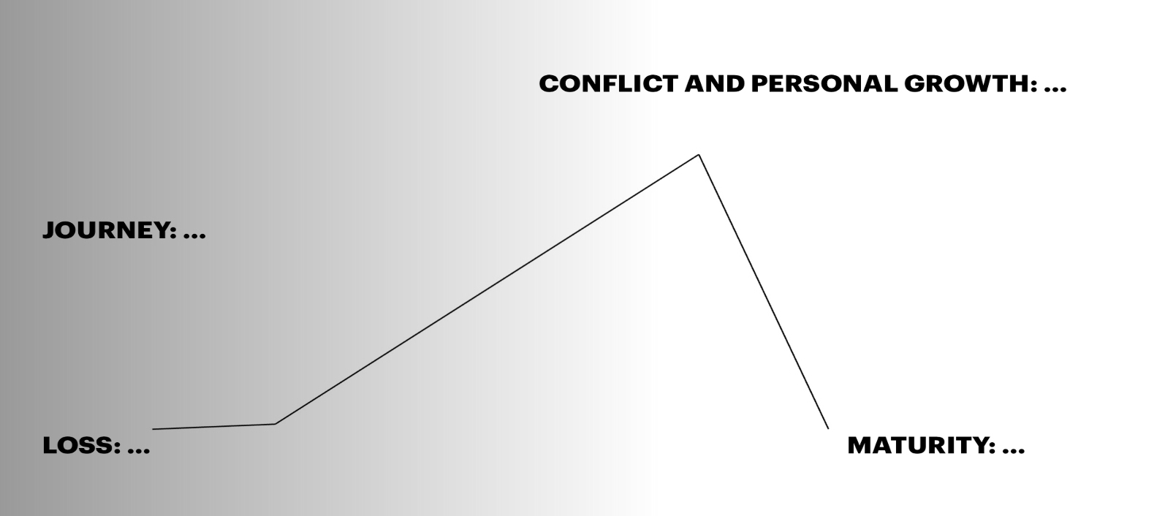
Tagh aon...
Call/ Duilgheadas | Turas | Còmhstrì | Inbheachd
DEALBH | DEALBH | DEALBH | DEALBH
Teacsa: | Teacsa: | Teacsa: | Teacsa:
A. Bòrd-stòiridh
B. Graph
Còmhstrì & fàs phearsanta...
Turas...
C. Buin
An toiseachd, tha Angelou a' fullang call/ tighinn ma choinneamh duilgheadas...
An uair sin, tha i a' gabhail turas a...
As dèidh sin, buaidh chòmhstri oirre le...
Mu dheireadh, tha I a' sealltainn inbheachd nuair... s
Call...
Inbheachd...

Slide 40
Gnìomh 17 – Leughaidh mise na leughas tusa!
– Notaichean don tidsear​
Leugh an dà paragraf mu dheireadh de "Àrd-Shealladh Cùrsa Obrach" a-rithist.
Bu chòir ràdh ri na sgoilearan èisteachd ri do ‘prodaist’ (mar a tha guth a' dol suas agus sìos) do ghutha agus a bhith deiseil an dà paragraf a leughadh air ais thugad anns an aon dòigh.
Tha an gnìomh seo ag amas air na comasan leughaidh aca a neartachadh agus an cuid mhisneachd.

Slide 41
Gnìomh 17 – mise na leughas tusa!
Èist ri do thidsear a' leughadh an dà paragraf mu dheireadh de "Àrd-Shealladh Cùrsa Obrach" agus èist ri ‘prodaist’ (mar a tha guth a' dol suas agus sìos) an guth.
Còmhla ri do cho-aoisich, leugh a' phàirt a-rithist le bhith cùramach aire a ghabhail de phuingeachadh agus feuchainn air a' phrodaist a bha aig do thidsear.
Fàgaidh liosta de na rinn i aig an àm seo daoine am fiamh a’ smaointinn air ciamar idir a rachadh air neach an uiread a rudan a choileanadh ri am beò. Bha i ri dannsa, seinn agus cleasachd gu proifeiseanta, agus ag obair air a ceann-fhèin na sgrìobhadair, deasaiche agus craoladair ann an Cairo agus Ghana. Sgrìobh i bàrdachd, aistidhean agus seachd beatha-aisneis mu a beatha fhèin a ghlac iom-fhillteachd cuairt mac an duine. Sgrìobh i, riochdaich i agus stiùir i dhealbhan-chluich, bha i ri cleasachd ann an prògraman telebhisein, a’ stiùireadh fhilmichean, chaidh iomadach duais agus ceum urramach a thoirt dhi, agus ged nach do choilean i ceum foirmeil riamh, ghlac i inntinnean oileanaich mar òraidiche oilthigh.
Am measg na bha seo, b’ e tagraiche misneachail a bh’ innte airson chòirichean chatharra. Ann an 1960, choinnich i ri Martin Luther King, an tagraiche lèirsinneach leis an obrachadh i an co-bhonn le a deagh charaid eile, Malcolm X. B’ e coinneamh chinn a bh’ ann, a’ lasadh cinnt làidir a faclan fhèin a chleachdadh gus bruidhinn a-mach airson dhaoine eile, a’ gabhail pàirt ann an caismeachdan agus railidhean, a’ cur bhuidhnean air dòigh agus, gu dearbh, a’ dèanamh sgrìobhadh a dh'adhbharaich aon de na rudan as motha na beatha fhèin. Ann an 1993, fhuair i cuireadh a’ phìos bhàrdachd On The Pulse Of Morning a leughadh aig seannsadh a’ Cheann Suidhe Bill Clinton. Le mileanan de dh’Ameirigeanaich a’ coimhead air feadh na dùthcha, rinn i iarratas airson sìobhaltachd shòisealta, chan e a-mhàin a thaobh cinneadh ach eadar a h-uile duine - ge bith an gnè, teachd-a-steach neo cò as a thàinig iad. Cha leigeadh a co-fhaireachdainn le duine bhith air am fàgail as aonais aithneachadh mar chlann nan daoine, le còir co-ionnan air gaol, coibhneas agus ion-ghabhaltas.

Slide 42
Gnìomh 18 – On the Pulse of Morning
Leugh dàn Angelou dhan chlas.

Slide 43
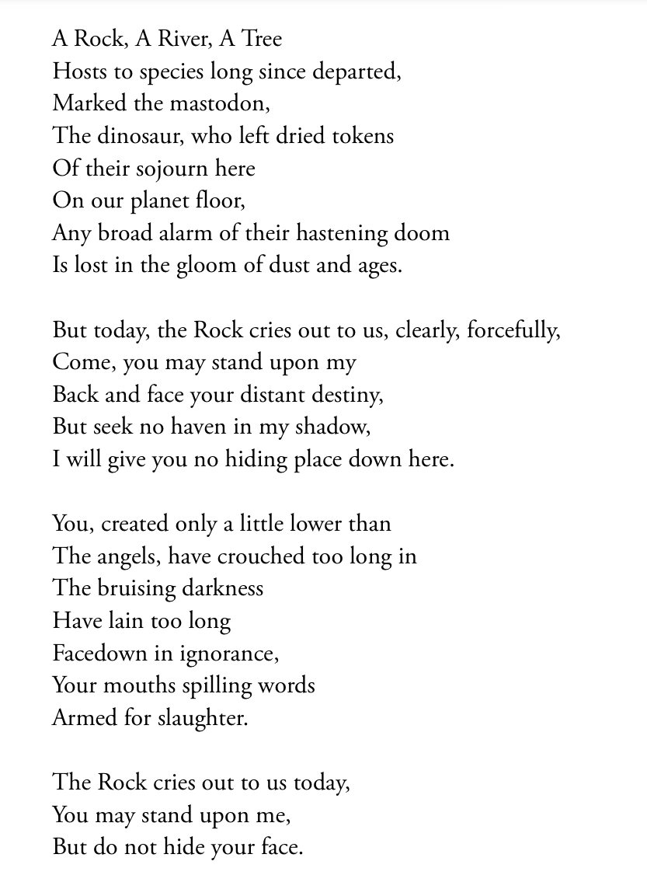
Gnìomh 18 – On the Pulse of Morning
Èist ri do thidsear a' leughadh dàn Angelou...

Slide 44
Gnìomh 19 – Dath, Samhla, Òran – Notaichean don tidsear​
Stèidhichte air an ionnsachaidh bhon bhàrdachd, bu chòir do na sgoilearan postair a chruthachad a tha a' riochdachadh na tha ann sna dàn. Bu chòir dha na bun seantansan aca a bhith air an cleachdadh air a' phostair gus na taghaidhean aca a' mhìneachadh.

Slide 45
Gnìomh 19 – Dath, Samhla, Òran – Postair
Cruthaich postair a tha a' riochdachadh dàn Angelou, ‘On the Pulse of Morning’.
Cleachd samhlaidhean agus dath airson na bun seantansan a leannas a mhìnneachadh...
Thagh mi an dath __________ gus an dàn ‘On the Pulse of Morning’ a' riochdachadh oir…
Thagh mi an samhla __________ gus an dàn ‘On the Pulse of Morning’ a' riochdachadh oir…
Thagh mi an òran __________ gus an dàn ‘On the Pulse of Morning’ a' riochdachadh oir…

Slide 46
Gnìomh 20 – Leughadh– Notaichean don tidsear​
Leugh "Ath-leumachd agus Sgrìobhadh" dhan chlas.

Slide 47
Gnìomh 20 – Leughadh
Nuair a tha Angelou ag iarraidh oirnn a bhith misneachail, agus ath-leumach, ann an teachdaireachdan a dh’fhaodar a bhith simplidh, ’s urrainn dha bhith furasta dì-chuimhneachadh mun strì mhòr agus cràdh a dh'fhuiling i. Anns na 1960an, chaidh a lèireadh gu domhainn le murt Martin Luther King agus Malcom X, trì bliadhna bho chèile. B’ e laoich ghaisgeil agus stiùir a bh’ annta ach caraidean cuideachd. Dh’fhàgadh fo smalan agus le cridhe briste i: ach fhathast, chùm i oirre a’ sgrìobhadh agus cruthachadh, a’ dèanamh ealain a bha a’ coimhead air bheathannan dhaoine dhubha aig àm far an robh e cunnartach sin a dhèanamh. Le bhith a’ cur aghaidh ri ana-cheartasan eachdraidheil, an àite a bhith ga dhiùltadh, chuir i aghaidh ri ana-cheartasan na h-ama; a’ toirt air daoine a bhith mothachail chan e a-mhàin mum fulang, cràdh agus ciont ach mu an ainneart agus mùchadh a bha mun coinneamh. Dhùirig i, ged-tà, bruidhinn mu dheidhinn ceòl, toileachas, dealas agus gaol, a’ toirt air daoine am beathannan slàn is beartach aithneachadh.
Chuir Angelou seachad a beatha da rìribh na faclan fhèin agus bha bhith onarach, fosgailte agus fìor mar phàirt dheth sin daonnan. Ann an agallamh, dh’innis i mu na dùbhlain a bha an sàs ann a bhith a’ sgrìobhadh agus na cnapan starra as an robh feum aice a’ chùis a dhèanamh gus am faigheadh i h-obair a chur gu pàipear. Thug a beatha-aisneis aig an àm seo, A Song Flung Up To Heaven, còig bliadhna deug ri chrìochnachadh air sgàth ’s a’ chudrom a dh'fhairich i dhen a h-uile rud a bha air tachairt, cha b’ e a-mhàin na beatha phearsanta ach na coimhearsnachd agus thuirt i ann an agallamh: “Cha robh fios agam ciamar a sgrìobhainn e [...] ciamar a chuirinn an naidheachd ma sgaoil le rudeigin togarrach an sàs.”
Nuair a bha i a’ sgrìobhadh nan beatha-aisneisean mu h-òige chruaidh, thòisich i air deas-ghnàthach anns an robh ‘bhith geasachd i fhèin’. Dh’èireadh i tràth sa mhadainn, rachadh i gu taigh-osta, gheibheadh i rùm agus dh'fhaighneachadh i air an luchd-obrach dealbhan sam bith a thoir far nam balla. Le ceithir rudan còmhla rithe – botal sherry, cairtean cluiche, co-fhaclair agus Bìoball - thòiseachadh i ri iomairt nan cairt airson mu uair a thìde. Dh’aithris i gun cuideachadh seo gus a ceann a thoirt a dh’àiteigin eile far am faodadh i faighinn gu a cuimhneachan nas fhasa. An uair sin, laigheadh i air an leabaidh agus sgrìobhadh i ann an leabhar-nòtaichean gu feasgar, mus dèanadh i gearradh air a h-uile càil air an oidhche.
Cha robh dad dheth seo furasta. Aig iomadach àm, feumadh gun robh e doirbh dhith a’ bhrosnachadh a’ lorg cumail a’ dol, le bhith ceisneachadh carson a bha i ga chur fhèin tro na tachartasan goirt a-rithist. Ach bha Angelou dealasach dha a ceann-uidhe gus “fìrinn mhic an duine innse”. Agus, mar a bhios am fianais nuair a leugheas sinn an obair aice, tha seo a’ gabhail a-staigh an fhìrinn slàn ùpraideach mhìorbhaileach fhillte mur dheidhinn fhèin mar dhaoine. Tha iad ag aithris gu dìreach agus gu grad mu chùisean-mhulaid agus cràdh, ach cuideachd a’ glèidheadh ar comais dòchas, toileachas, bòidhchead, ceangalan, neart agus ath-leumachd fhaireachdainn.

Slide 48
Gnìomh 21 – 5: 5: 1 – Notaichean don tidsear​
'S e eacarsaich a' cleachdadh geàrr-chùnntas a th'ann an 5: 5: 1.
Bu chòir do na sgoilearan obair ann am buidheannan gus geàrr-chùnntas a thoirt air na beachdan bho a' phàirt seo dhen chùnntas-beatha.
Bu chòir do na sgoilearan a' phàirt seo ath-chruthachadh ann an còig seantansan mu dheidhinn Angelou… a' cleachdadh am faclan fhèin!
Bu chòir do na sgoilearan an uairsin a' phàirt seo ath-chruthachadh ann an còig PRÌOMH FHACLAN mu dheidhinn Angelou… a' cleachdadh am faclan fhèin cho 's as urrainn dhaibh.
Bu chòir do na sgoilearan an uairsin aon phrìomh fhacal a thaghadh (cleachd buadhair) gus Ath-leumachd agus Sgrìobhadh Angelou a mhìneachadh.

Slide 49
Gnìomh 21 – 5: 5: 1
Le caraid, dèan geàrr-chùnntas air Ath-leumachd agus Sgrìobhadh Maya Angelou.
5: cruthaich còig seantansan a tha a' dèanamh geàrr-chùnntas air a h-ath-leumachd agus sgrìobhadh - a' cleachdadh d' fhaclan fhèin!
5: cruthaich còig PRÌOMH FHACLAN gus iomradh a h-ath-leumachd agus sgrìobhadh
1: cleachd aon fhacal a tha a' mìneachadh a phàirt seo de thuras Angelou.
Bi deiseal na freagairtean agaibh a' mhìneachadh!

Slide 50
Gnìomh 22 – Leughaidh mise na leughas tusa!– Notaichean don tidsear​
Leugh an "Geàrr-Chùnntas mu dheireadh a-rithist.
Bu chòir ràdh ri na sgoilearan èisteachd ri do ‘prodaist’ (mar a tha guth a' dol suas agus sìos) do ghutha agus a bhith deiseil an dà paragraf a leughadh air ais thugad anns an aon dòigh.
Tha an gnìomh seo ag amas air na comasan leughaidh aca a neartachadh agus an cuid mhisneachd.

Slide 51
Gnìomh 22 – Leughaidh mise na leughas tusa!
Èist ri do thidsear a' leughadh an "Geàrr-Chùnntas" mu dheireadh a-rithist agus èist ri ‘prodaist’ (mar a tha guth a' dol suas agus sìos) an guth.
Còmhla ri do cho-aoisich, leugh a' phàirt a-rithist le bhith cùramach aire a ghabhail de phuingeachadh agus feuchainn air a' phrodaist a bha aig do thidsear.
Ann an ro-ràdh aoin dhe na leabhraichean mu dheireadh aice, sgrìobh i “Feuch gum bi thu nad bhogha-frois do sgoth chuideigin eile. Na bi a’ gearain [...] bi cinnteach nach tig ort an eug as aonais rudeigin mìorbhaileach airson mac an duine.”
Nuair a chaochail Angelou anns a’ Chèitein 2014, aig 86 bliadhna a dh’aois, bha i fhathast a’ dèanamh an dearbh rud sin, a’ sgrìobhadh agus ag obair chun an deiridh. Ged a bha cràdh na bodhaig air sàilleabh droch shlàinte, thuirt a mac nach do chaill i geurad a h-inntinn neo a tuigse.
Chan e a-mhàin gu bheil a dìleab air buaidh mhòr fhàgail air saoghal litreachais, ealain agus iomairteach; tha e gar nuadhachadh fhathast, mar dhaoine fath leth, airson ar mathanais. Cuiridh a h-ealain, an dòigh anns an do ghiùlain i a beatha, agus a gliocais, cuimhne oirnn mu a comhairle chudromach: nach eil dad cudromach ri bheò ach an dòigh is a bhios sinn ri chèile, mar dhaoine. Tha i a’ cumail oirre bhith sealltainn dhuinn ciamar as urrainn dhuin a bhith nas coibhneile, tuigsiche agus fhialaidh. Ciamar a dh’fhaodadh sinn, agus a bu chòir dhuinn, seasamh suas dhuinn fhèin agus càch, ar beathannan a chleachdadh airson math agus atharrachadh neo gabhail ri rudan anns nach eil làmh againn. Agus ciamar, ge bith dè bhios romhainn nar beatha, gu bheil an neart againn, nar broinn, cumail a’ dol.

Slide 52
Gnìomh 23 – A-U – Notaichean don tidsear​
Bu chòir do na sgoilearan tilleadh dhan chlàr A-U a rinn iad mu Angelou.
Bu chòir gum bi eòlas nas fharsainge aca a-nis mu dheidhinn a beatha agus a h-obair.
Tha fàilte air sgoilearan seo a sgeadachadh neo dreach ùr a dhèanamh air airson dòigh measaidh mu dheireadh.

Slide 53
Gnìomh 23 – Maya Angelou – A-U
Nise agus gu beil sibh air barrachd ionnsachadh mu bheatha Angelou, cuir crìoch air a' chlàr A-U agad a' cleachdadh d' eòlas ùr.
'S urrainn dhut barrachd rannsachaidh a dhèanamh air Google ma tha thu ag iarraidh a' chlàir a lìonadh cho math 's as urrainn dhut!

Slide 54
A | B | C
D | E | F
G | H | I
L | M | N
O | P | R
S | T | U
Clàr A-U

Slide 55



Still I Rise is Supported by:
Aberdeen City Council, Aberdeen Endowments Trust, Alexander Moncur Trust, Balgay Children’s Society, The Boshier-Hinton Foundation, Castansa Trust, Educational Institute of Scotland, The Ettrick Charitable Trust, Forteviot Charitable Trust, Gannochy Trust, Hugh Fraser Foundation, Jimmie Cairncross Charitable Trust, Leach Family Charitable Trust, Leisure & Culture Dundee, MEB Charitable Trust, Nancie Massey Charitable Trust, New Park Educational Trust, Northwood Charitable Trust, PF Charitable Trust, Scott-Davidson Charitable Trust, Scottish Association for Music Education, Steel Charitable Trust, Tillyloss Trust, Trades House of Glasgow, Verden Sykes Trust, Walter Scott Giving Group.

